Slide 1
Дисциплина «Метрологическое обеспечение измерении»
Институт Энергетики и Машиностроения
Кафедра Стандартизации, Сертификации и Метрологии
Лекция 1. Установление си. Основные единицы СИ.
Дополнительные Единицы СИ.
Ассоц. проф., к.т.н., PhD Ережеп Д.Е.
d.yerezhep@satbayev.university

Slide 2
Установление СИ
Наличие ряда систем единиц физических величин, действовавших в мире в первой половине XX в., и большое число внесистемных единиц вызывали значительные неудобства, связанные с пересчетами при переходе от одной системы к другой.
Возникла необходимость создания единой универсальной системы единиц, которая охватывала бы все отрасли науки и техники и была бы принята в международном масштабе.
В результате большой работы, выполненной Международным комитетом мер и весов по опросу научных, технических и педагогических кругов многих стран и обобщению результатов опроса, а также в результате работы 9, 10 и 11-й Генеральных конференций по мерам и весам (1948, 1954, 1960 гг.) в 1960 г. была принята Международная система единиц (Systeme International), или сокращенно — СИ (SI).
2

Slide 3
Основные единицы СИ
Величина | Единица измерения | Обозначение
 |  | СНГ | международное
Длина | Метр | м | m
Масса | Килограмм | кг | kg
Время | Секунда | с | s
Сила электрического тока | Ампер | А | А
Термодинамическая температура | Кельвин | К | К
Сила света | Кандела | кд | cd
Количество вещества | Моль | моль | mol
3

Slide 4
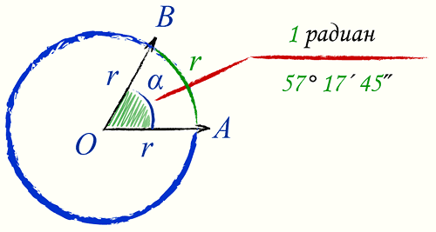
Дополнительные единицы СИ
Международная система единиц включает в себя две дополнительные единицы: плоского угла — радиан; телесного угла — стерадиан. Угловые единицы не могут быть введены в число основных, так как это вызвало бы затруднение в трактовке размерностей величин, связанных с вращением (дуги окружности, площади круга, работы пары сил и т.д.). Вместе с тем они не являются и производными единицами, так как не зависят от выбора основных единиц. Действительно, при любых единицах длины размеры радиана и стерадиана остаются неизменными.
Радиан - угол между двумя радиусами окружности, дуга между которыми по длине равна радиусу. Один радиан составляет 57° 17' 44,8".
4

Slide 5
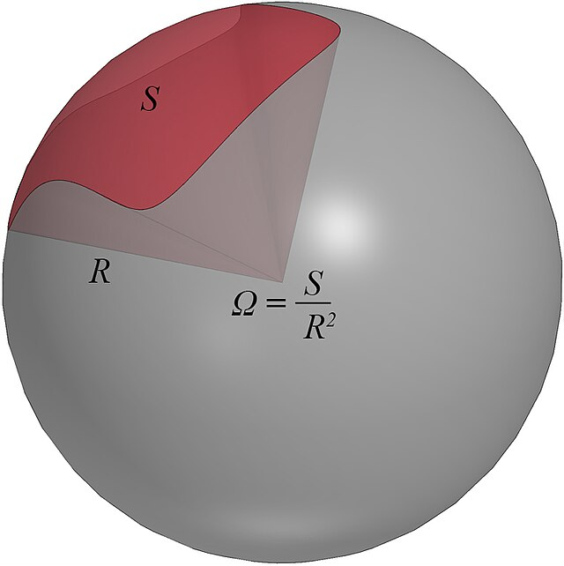
Дополнительные единицы СИ
Стерадиан - телесный угол, вершина которого расположена в центре сферы и который вырезает на сфере поверхность, площадь которой равна площади квадрата со стороной, по длине равной радиусу сферы. Измеряют телесные углы путем определения плоских углов и проведения дополнительных расчетов по формуле: Ω = 2𝜋(1 - cos а𝛼2),
где Ω — телесный угол; α — плоский угол при вершине конуса, образованного внутри сферы данным телесным углом. Телесному углу 1 ср соответствует плоский угол, равный 65° 32'; углу π ср — плоский угол, равный 120°; углу 2π ср — плоский угол, равный 180°.
Дополнительные единицы СИ использованы для образования единиц угловой скорости, углового ускорения и некоторых других величин.
5

Slide 6
Дополнительные единицы СИ
Величина | Единица измерения | Обозначение
 |  | СНГ | международное
Плоский угол | Радиан | рад | rad
Телесный угол | Стерадиан | ср | sr
На практике плоские углы измеряют, как правило, в угловых градусах, минутах, секундах, которые разрешено использовать наряду с единицами СИ.
6

Slide 7
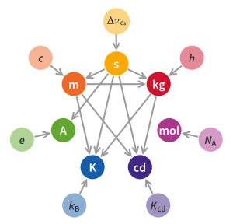
Производные единицы СИ
Производные единицы системы СИ образуются на основании законов, устанавливающих связь между физическими величинами, или на основании определений физических величин. Соответствующие производные единицы СИ выводятся из уравнения связи между величинами (определяющего уравнения), выражающего данный физический закон или определение, если другие величины выражаются в единицах СИ. Семнадцать производных единиц, имеющих собственные наименования, приведены в таблице: Производные единицы СИ, имеющие собственные наименования.
7

Slide 8
Производные единицы СИ
Величина | Единица измерения | Обозначение | Выражение через другие единицы
Частота | Герц | Гц | сˉˡ
Сила | Ньютон | Н | м$∙кг∙$сˉ$²$
Давление | Паскаль | Па | Н/м²
8

Slide 9
Величина | Единица измерения | Обозначение | Выражение через другие единицы
Энергия, работа, количество теплоты | Джоуль | Дж | Н·м
Мощность | Ватт | Вт | Дж/с
Количество электричества, электрический заряд | Кулон | Кл | А·с
Электрическое напряжение | Вольт | В | Вт/А
Электрическая емкость | Фарад | Ф | Кл/В
Электрическое сопротивление | Ом | Ом | В/А
Электрическая проводимость | Сименс | См | А/В
Поток магнитной индукции | Вебер | Вб | В·с
9

Slide 10
Производные единицы СИ
Величина | Единица измерения | Обозначение | Выражение через другие единицы
Магнитная индукция | Тесла | Т | Вб/м²
Индуктивность | Генри | Г | Вб/А
Световой поток | Люмен | лм | -
Освещенность | Люкс | лк | -
Активность нуклида | Беккерель | Бк | Сˉˡ
Доза излучения | Грэй | Гр | м²·сˉ²
10

Slide 11
СПАСИБО ЗА ВНИМАНИЕ!
Ассоц. проф., к.т.н., PhD Ережеп Д.Е.
d.yerezhep@satbayev.university

